Slide 1
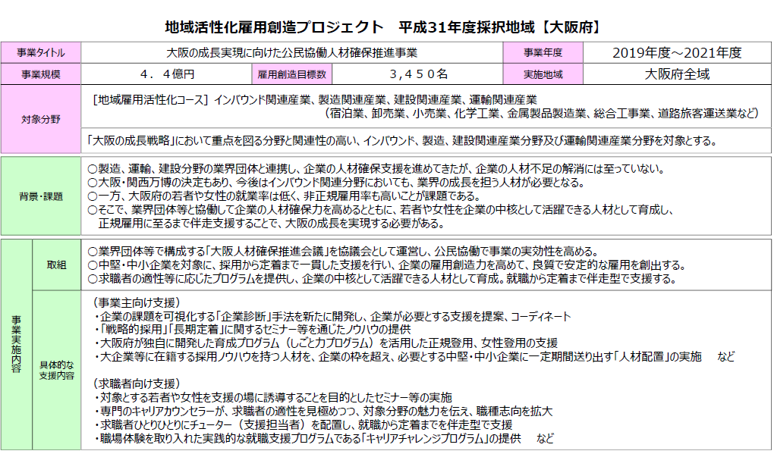
資料３
◆本事業による雇用創造実績数（令和2年10月末時点）
合 計 | 建設業関連 | 製造業関連 | 運輸業関連 | インバウンド関連
2,025名 | 214名 | 505名 | 158名 | 1,148名

